Slide 1
Computer Vision
Lab8
2020.11.11
Geng Tian Tian

Slide 2
PCA
t-SNE
mnist 数据集

Slide 3
特征变换的目的：
希望通过把原来的特征（D维）变换到新的特征空间（d<D)，起到数据降维以及去相关性的作用，使得特征的可分性更好。
线性特征变换：PCA（主成分分析法）
非线性特征变换：t-SNE

Slide 4
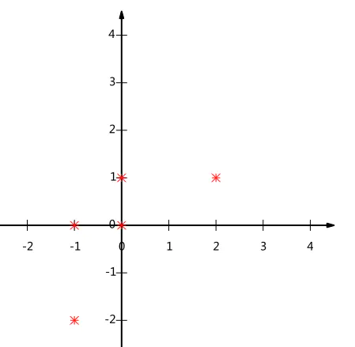
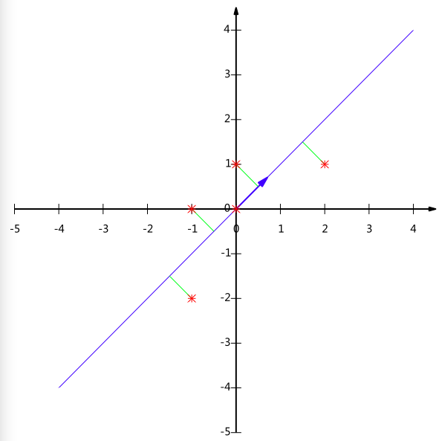
PCA
数据降维，总会丢失一部分信息
我们希望在低维空间的方向上，原数据映射后的方差尽可能的大，也就意味着数据点尽量分散开来，这样可以保留更多的信息。
PCA 在降维之后能够最大化保持数据的内在信息，并通过衡量在投影方向上的数据方差的大小来衡量该方向的重要性。它是丢失原始数据信息最少的一种线性降维方式。

Slide 5





PCA
数学原理
1）方差最大
2）去相关性
降维问题的优化目标：
将原始数据变换到这组基上后，要使新数据表示的协方差矩阵对角化，并且在对角线上将元素按大小从上到下排列

Slide 6
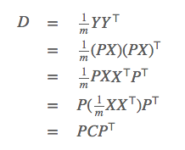
PCA
算法步骤：
设有 m 条 n 维数据。
1）将原始数据按列组成 n 行 m 列矩阵 X
2）将 X 的每一行（代表一个属性字段）进行零均值化，即减去这一行的均值
3）求出协方差矩阵 C=1/mXX𝖳
4）求出协方差矩阵的特征值及对应的特征向量
5）将特征向量按对应特征值大小从上到下按行排列成矩阵，取前 k 行组成矩阵 P
6）Y=PX 即为降维到 k 维后的数据
令 P 是这组基按行组成的矩阵，Y是 X 对 P 做基变换后的数据，记 Y 的协方差矩阵为 D，则：

Slide 7


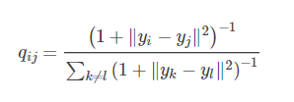



t-SNE
(t-distributed stochastic neighbor embedding)
1）SNE降维算法：利用条件概率来衡量数据点之间的相似性，通过最小化条件概率 pj|i 与 pi|j 之间的 KL-divergence，将数据从高维空间映射到低维空间。
2）symmetric SNE：使用联合概率分布来替换条件概率分布
3）t-SNE：在低维空间下使用更重长尾分布的t分布来避免crowding问题和优化困难的问题。
KL散度：
困惑度（求方差）：

Slide 8
t-SNE
(t-distributed stochastic neighbor embedding)
Data: X=x1,...,xn
计算cost function的参数：困惑度Perp
优化参数: 设置迭代次数T， 学习速率η, 动量α(t)
目标结果是低维数据表示 YT=y1,...,yn
开始优化
计算在给定Perp下的条件概率pj∣i(参见上面公式)
令 pij=pj∣i+pi∣j2n
用 N(0,10−4I) 随机初始化 Y
迭代，从 t = 1 到 T， 做如下操作:
-计算低维度下的 qij(参见上面的公式)
-计算梯度（参见上面的公式）
-更新 Yt=Yt−1+ηdCdY+α(t)(Yt−1−Yt−2)
结束
结束
t-SNE动态优化过程：

Slide 9
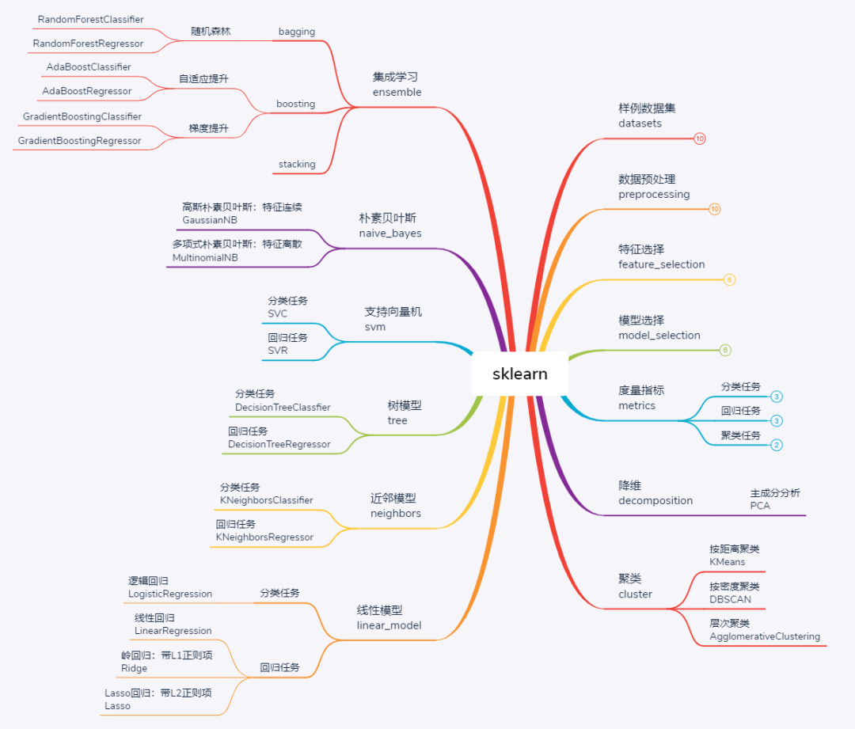
t-SNE
(t-distributed stochastic neighbor embedding)
python库函数：sklearn.manifold.TSNE( )
sklearn，全称scikit-learn，是python中的传统机器学习首选库，建立在numpy、scipy、matplotlib等数据科学包的基础之上，涵盖了机器学习中的样例数据、数据预处理、模型验证、特征选择、分类、回归、聚类、降维等几乎所有环节，功能十分强大。

Slide 10
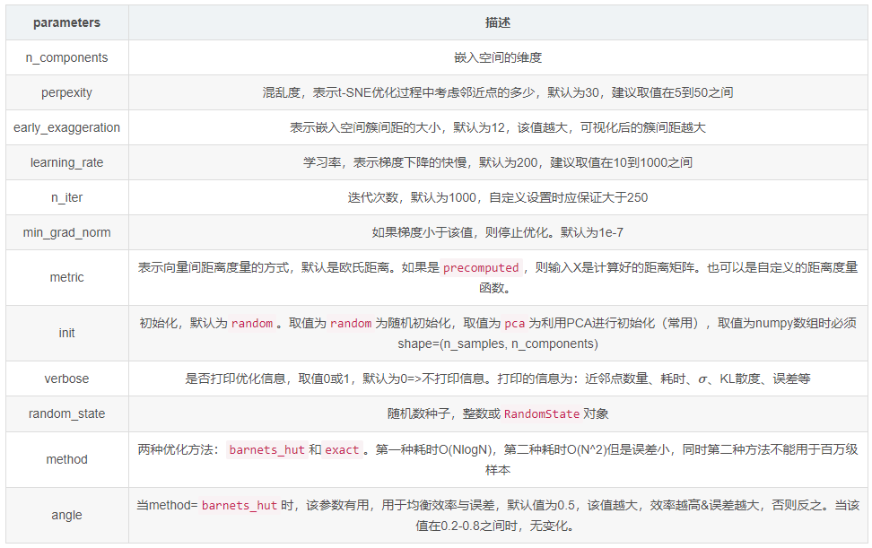
t-SNE
(t-distributed stochastic neighbor embedding)
算法源代码：https://lvdmaaten.github.io/tsne/
python库函数参数说明：sklearn.manifold.TSNE( )

Slide 11
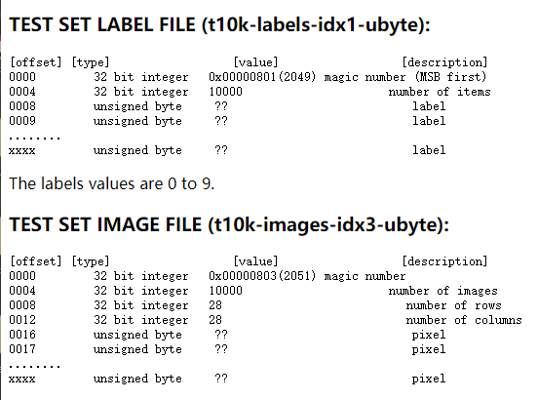
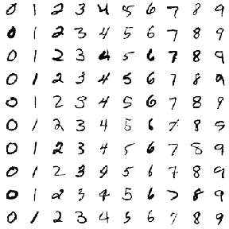
mnist数据集
MNIST 数据集：由来自 250 个不同人手写的数字构成。
MNIST 数据集可在 http://yann.lecun.com/exdb/mnist/ 获取, 它包含了四个部分:
Training set images: 包含 60,000 个样本
Training set labels: 包含 60,000 个标签
Test set images: 包含 10,000 个样本
Test set labels: 包含 10,000 个标签

